Slide 1

Fundusz Wsparcia Technologii Krytycznych
Informacje ogólne

Slide 2
Nabory STEP w zakresie realizowanym przez PARP
Projekty inwestycyjne, które spełniają cele wskazane w art. 2 ust. 1 rozporządzenia (UE) 2024/795, przyczyniając się do wytwarzania technologii krytycznych w całej Unii lub ochrony i wzmacniania ich odpowiednich łańcuchów wartości w następujących sektorach:
biotechnologii, w tym produktów leczniczych znajdujących się w unijnym wykazie produktów leczniczych o krytycznym znaczeniu i ich składników;
technologii cyfrowych i innowacji w ramach głębokich technologii;
czystych i zasobooszczędnych technologii, w tym technologii neutralnych emisyjnie zdefiniowanych w akcie w sprawie przemysłu neutralnego emisyjnie.

Slide 3
Technologie krytyczne w ramach 3 sektorów wg Wytycznych KE w sprawie STEP
Lista obszarów i technologii krytycznych dla każdego sektora jest zawarta w załączniku nr 1 do Regulaminu wyboru projektów:
Innowacje w ramach głębokich technologii (sektor technologii cyfrowych) – to kombinacja technologii z różnych sektorów
Czyste i zasobooszczędne technologie:
produkty końcowe i komponenty z załącznika do aktu w sprawie przemysłu neutralnego emisyjnie
surowce krytyczne z załącznika II do aktu w sprawie surowców krytycznych istotne dla wytwarzania technologii krytycznych objętych STEP
Biotechnologia – w ramach Ścieżki B projekt może dotyczyć produktów leczniczych z wykazu UE – zamknięta lista

Slide 4
Wykaz produktów i konkretnych komponentów uważanych za używane głównie do produkcji technologii neutralnych emisyjnie.
Rozporządzeniem (UE) 2024/1735 ustanowiono ramy prawne, które podnoszą odporność Unii i bezpieczeństwo dostaw w Unii w dziedzinie technologii neutralnych emisyjnie przez zwiększenie zdolności Unii w zakresie produkcji, wdrażania i innowacji w tej dziedzinie.
Rozporządzenie delegowane Komisji (UE) 2025/1463 z dnia 23 maja 2025 r. zmieniające rozporządzenie Parlamentu Europejskiego i Rady (UE) 2024/1735 w odniesieniu do określenia podkategorii technologii neutralnych emisyjnie oraz wykazu konkretnych komponentów używanych na potrzeby tych technologii.
Ww. wykaz w aktualnej wersji można znaleźć pod linkiem: https://eur-lex.europa.eu/legal-content/PL/TXT/?uri=CELEX:32025R1463
Na ten moment powyższy katalog jest katalogiem zamkniętym. Nie jest możliwe dofinansowanie innych produktów końcowych i komponentów niż wymienione w wykazie.
Notes:
Nowy slajd dot. produktów i komponentów używanych głównie do produkcji technologii neutralnych emisyjnie

Slide 5
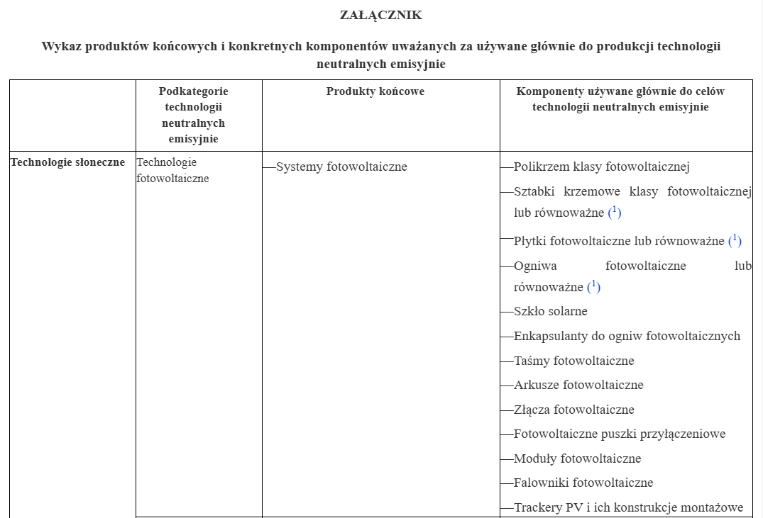

Slide 6



Rozporządzenie Parlamentu Europejskiego i Rady (UE) 2024/1252 z dnia 11 kwietnia 2024 r. w sprawie ustanowienia ram na potrzeby zapewnienia bezpiecznych i zrównoważonych dostaw surowców krytycznych
antymon
arsen
boksyt/tlenek glinu/aluminium
baryt
beryl
bizmut
bor
Kobalt
węgiel koksowy
Miedź
skaleń
fluoryt
gal
german
hafn
hel
metale ciężkie ziem rzadkich
metale lekkie ziem rzadkich
lit
magnez
mangan
grafit
nikiel – w standardzie wymaganym dla baterii
niob
fosforyt
fosfor
platynowce
skand
krzem metaliczny
stront
tantal
tytan metaliczny
wolfram
wanad

Slide 7
Czym różnią się ścieżki A i B?
Rynek - kontrola
Ścieżka A
Wnioskodawcą jest kontrolowany przez państwo lub podmiot z państwa należącego do Europejskiego Obszaru Gospodarczego lub ze Szwajcarii.
Ścieżka B
Wnioskodawca jest kontrolowany przez państwo lub podmiot z państwa należącego do Unii Europejskiej.
Kontrola oznacza:
dysponowanie pośrednio lub bezpośrednio większością praw udziałowych lub głosów, w szczególności na zgromadzeniu wspólników/walnym zgromadzeniu lub
uprawnienie do powoływania lub odwoływania większości członków organów decyzyjnych (np. zarządu, rady dyrektorów, rady nadzorczej) lub
wywieranie decydującego wpływu na działalność wnioskodawcy, np. poprzez zawartą umowę w celu zarządzania, rozporządzania zyskiem)
samodzielnie lub łącznie z innym podmiotem, w tym jeżeli podmioty działają niezależnie od siebie.

Slide 8

Czym różnią się ścieżki A i B?
Potencjał technologii krytycznej
lub
Ścieżka A - Innowacyjność
Wnosi na rynek wewnętrzny innowacyjny, najnowocześniejszy lub przełomowy element o znaczącym potencjale gospodarczym:
spełnia co najmniej 2 z 3 elementów: innowacyjny, najnowocześniejszy, przełomowy
oraz
wykazuje znaczący potencjał gospodarczy poprzez wywieranie istotnego
i pozytywnego wpływu na rozwój
rynku wewnętrznego
Ścieżka B – Strategiczna niezależność
Przyczynia się do ograniczania
lub zwalczania strategicznej
zależności UE (min. 2 warunki):
przyczynianie się do wiodącej pozycji Unii
w dziedzinie przemysłu i technologii
wkład w infrastrukturę krytyczną
na szczeblu europejskim
zwiększenie zdolności produkcyjnych
zwiększenie bezpieczeństwa dostaw
promowanie pozytywnych skutków transgranicznych na rynku wewnętrznym

Slide 9
Ścieżka A
Wzrost konkurencyjności i zaawansowania technologicznego poprzez:
Innowacyjność:
Nowość – wprowadzenie nowego lub znacząco ulepszonego produktu/technologii na rynek.
Kreatywność/twórczość – wykorzystanie nowych pomysłów lub technologii.
Niepewność/Nieprzewidywalność – istnieje ryzyko związane z wprowadzeniem innowacji.
Systematyczność/Metodyczność – opisywane prace są planowane i zorganizowane.
Transferowalność/Odtwarzalność – innowacja musi być przenoszona i odtwarzalna.
Nowoczesność:
Nowość rozwiązywanego problemu – eksplorację nowych obszarów wiedzy.
Nowe rozwiązania technologiczne lub konceptualne – wdrażanie nowatorskich technologii, które wcześniej nie były stosowane w danej dziedzinie, w tym wykorzystywanie nowych metod badawczych, technik eksperymentalnych lub narzędzi analitycznych.
Wysoki stopień ryzyka poznawczego – niepewność wyników.
Potencjał komercjalizacji i/lub wdrożenia – możliwością praktycznego zastosowania wyników.
Odwołanie do aktualnego stanu wiedzy – odniesienie do najnowszych badań w danej dziedzinie.
Przełomowość:
Radykalna nowość – wprowadza koncepcje i/lub technologie, które mogą całkowicie zmienić dotychczasowy stan nauki lub praktyki.
Znaczący wpływ – przełomowe projekty mogą wprowadzać redefinicję standardów w danej dziedzinie.
Wysoki poziom ryzyka i niepewności – duża niepewność wyników i wysokim ryzykiem niepowodzenia.
Potencjał tworzenia nowych kierunków badań – nowe obszary badawcze lub gałęzie technologiczne.
Skalowalność i trwały wpływ – wyniki projektu mogą być zastosowane w różnych kontekstach.

Slide 10
Ścieżka B
Strategiczna potrzeba lub wyzwanie na poziomie UE, na którą odpowiada projekt
„Aktualizacja nowej strategii przemysłowej z 2020 r. – tworzenie silniejszego jednolitego rynku sprzyjającego odbudowie Europy”
Dokument roboczy służb Komisji „Strategicznych zależności i zdolności UE” z 2022 r.
„Plan działania na rzecz synergii między sektorem cywilnym, obronnym i kosmicznym” z 2021 r.
Wspólny komunikat do Parlamentu Europejskiego, Rady Europejskiej w sprawie „Europejskiej strategii bezpieczeństwa gospodarczego” z 2023 r.
„Analiza łańcucha dostaw i prognoza zapotrzebowania materiałowego w strategicznych technologiach i sektorach w UE – Badanie prognostyczne” z 2023 r.
Linki do dokumentów znajdują się w Instrukcji wypełniania wniosku

Slide 11

Źródła informacji o kwalifikowalności kosztów

Slide 12
Źródła informacji o kwalifikowalności kosztów
Wniosek o dofinansowanie projektu i załączniki:
Model finansowy według wzoru stanowiącego załącznik nr 5 do Regulaminu wyboru projektów (RWP).
Dokumenty potwierdzające pozyskanie środków na finansowanie wkładu własnego (jeśli dotyczy).
Dokumenty dot. spółki dominującej wnioskodawcy (jeśli dotyczy): dokument z rejestru działalności z kraju, w którym znajduje się siedziba spółki dominującej (jeśli nie jest zarejestrowana w Polsce).
Dokument rejestrowy jednostki macierzystej oddziału przedsiębiorstwa zagranicznego Wnioskodawcy (jeśli dotyczy).
Tłumaczenie przysięgłe na język polski dokumentów w języku obcym (jeśli dotyczy).
Sprawozdania finansowe spółki dominującej za 3 zamknięte lata obrotowe (jeśli dotyczy)
Pozwolenia, koncesje, prawa własności intelektualnej (jeśli dotyczy).

Slide 13
Źródła informacji o kwalifikowalności kosztów
Informacje niezbędne do wypełnienia wniosku o dofinansowanie znajdują się w następujących dokumentach:
Przewodnik kwalifikowalności wydatków – załącznik nr 2 do RWP.
Kryteria wyboru projektów – załącznik nr 3 do RWP.
Wzór Umowy o dofinansowanie projektu – załącznik nr 4 do RWP.
Model finansowy i Instrukcja jego wypełniania – załącznik nr 5 do RWP.

Slide 14

Przewodnik kwalifikowalności wydatków

Slide 15
Przewodnik kwalifikowalności wydatków
Informacje dotyczące:
ogólnych zasad kwalifikowalności wydatków w projekcie i wkładu własnego wnioskodawcy
wydatków kwalifikowalnych w projekcie w ramach Regionalnej pomocy inwestycyjnej: podstawa, limity wydatków kwalifikowalnych oraz limity dofinansowania, kategorie wydatków kwalifikowalnych (grunty, nieruchomości zabudowane, środki trwałe/dostawy, roboty budowlane, wartości niematerialne i prawne)
wydatków kwalifikowalnych na usługi doradcze: podstawa, limity wydatków kwalifikowalnych oraz limity dofinansowania, kategorie wydatków kwalifikowalnych (usługi zewnętrzne – doradztwo)
wydatków kwalifikowalnych na wspieranie innowacyjności: podstawa, limity wydatków kwalifikowalnych oraz limity dofinansowania, kategorie wydatków kwalifikowalnych (usługi zewnętrzne – wsparcie innowacji)
wydatków kwalifikowalnych na szkolenia: podstawa, limity wydatków kwalifikowalnych oraz limity dofinansowania, kategorie wydatków kwalifikowalnych (koszty wsparcia uczestników projektu)

Slide 16
Przewodnik kwalifikowalności wydatków
wydatków kwalifikowalnych w ramach pomocy inwestycyjnej na ochronę środowiska: podstawa, limity wydatków kwalifikowalnych oraz limity dofinansowania, kategorie wydatków kwalifikowalnych:
ochrona środowiska, w tym obniżenie emisyjności (dodatkowe komponenty w istniejącym zakładzie, koszty budowy infrastruktury dedykowanej, całkowite koszty inwestycji (obniżona intensywność pomocy), dodatkowe koszty (scenariusz alternatywny), ochrona środowiska, w tym wychwytywanie i transport CO2
efektywność energetyczna – całkowite koszty inwestycji (obniżona intensywność)
efektywność energetyczna w budynkach – całkowite koszty inwestycji
OZE, wodór i kogeneracja – całkowite koszty inwestycji
gospodarowanie zasobami i GOZ – dodatkowe koszty (scenariusz alternatywny)
gospodarowanie zasobami i GOZ - Dodatkowe komponenty w istniejącym zakładzie

Slide 17
Przewodnik kwalifikowalności wydatków
wydatków kwalifikowalnych w ramach pomocy de minimis: podstawa, limity wydatków kwalifikowalnych oraz limity dofinansowania, kategorie wydatków kwalifikowalnych:
usługi zewnętrzne (doradztwo)
wydatki dotyczące subskrypcji oprogramowania
wydatki dotyczące wspierania innowacyjności
Tabele intensywności wsparcia
dla regionalnej pomocy inwestycyjnej
w ramach art. 36-47 rozporządzenia Komisji (UE) nr 651/2014 (pomoc inwestycyjna na ochronę środowiska, w tym obniżenie emisyjności)

Slide 18

Umowa o dofinansowanie projektu:
Przedstawia informacje dot. realizacji projektu oraz szczegółowe zasady i warunki kwalifikowalności wydatków i rozliczania projektu:
projekt jest rozliczany w oparciu o rzeczywiście poniesione wydatki,
wskazuje terminy i częstotliwość składanych wniosków o płatność,
określa rodzaj i charakter dokumentów wymaganych do rozliczenia projektu oraz zasady ewidencjonowania kosztów…

Slide 19

Dziękuję za uwagę.

